Slide 1
맞춤건강관리 페이지

Slide 2
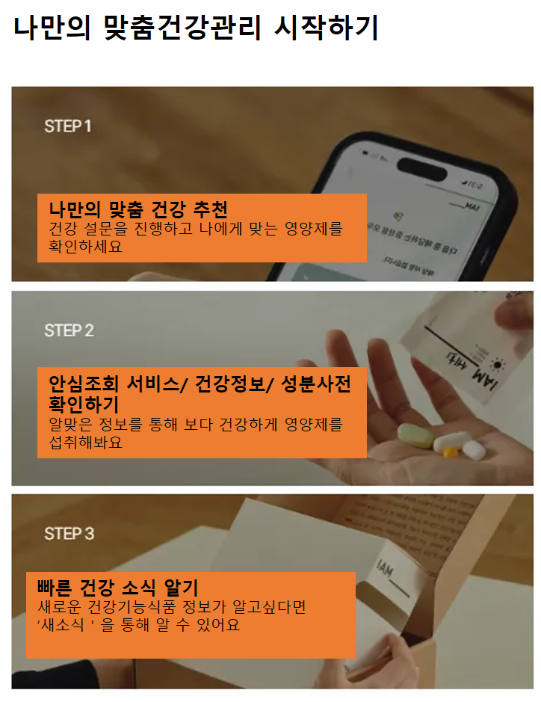

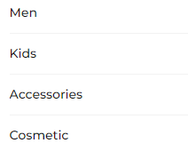
맞춤건강관리 화면
맞춤건강관리
맞춤건강관리
맞춤건강추천
안심조회서비스
건강정보
성분사전
새소식

Slide 3
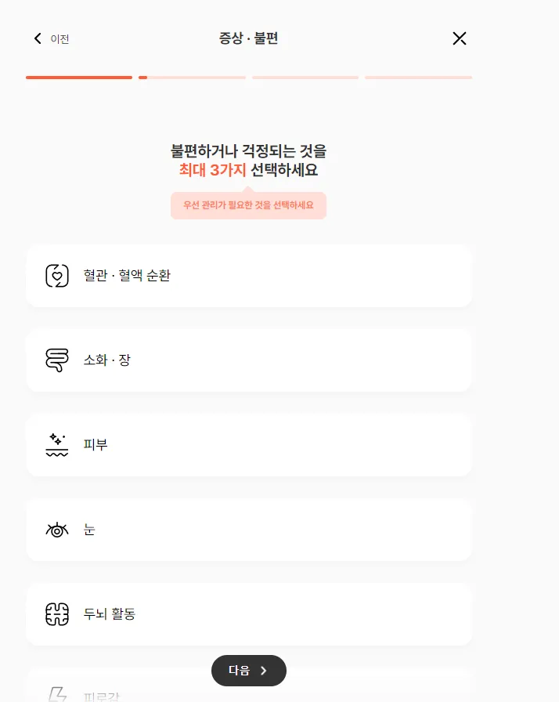
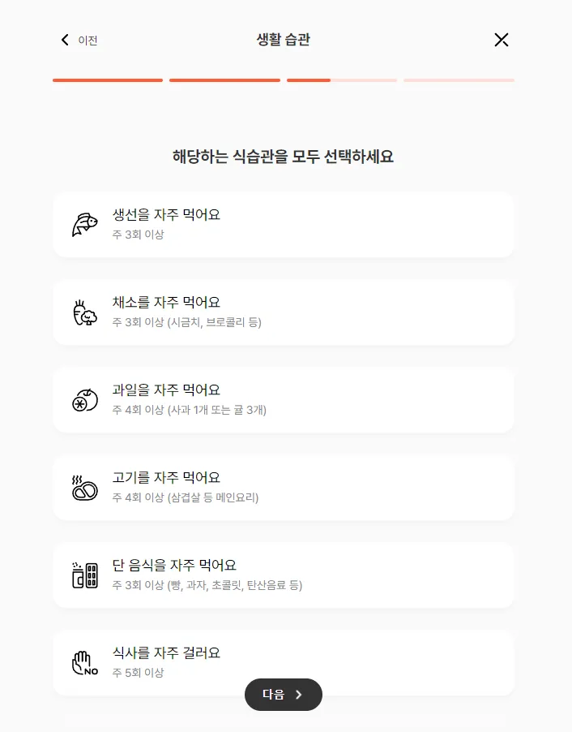
맞춤건강관리> 맞춤건강추천 화면
> 맞춤건강추천
나의 건강 분석하기

Slide 4
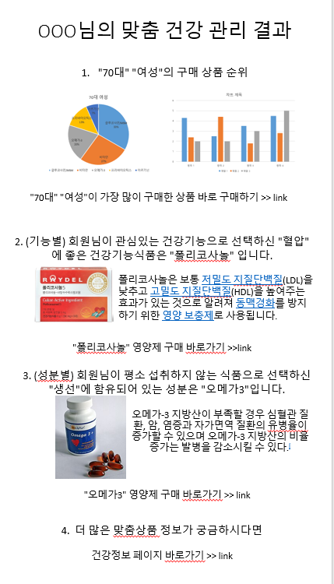
맞춤건강관리> 맞춤건강추천 화면
> 맞춤건강추천
맞춤 건강 추천 결과

Slide 5
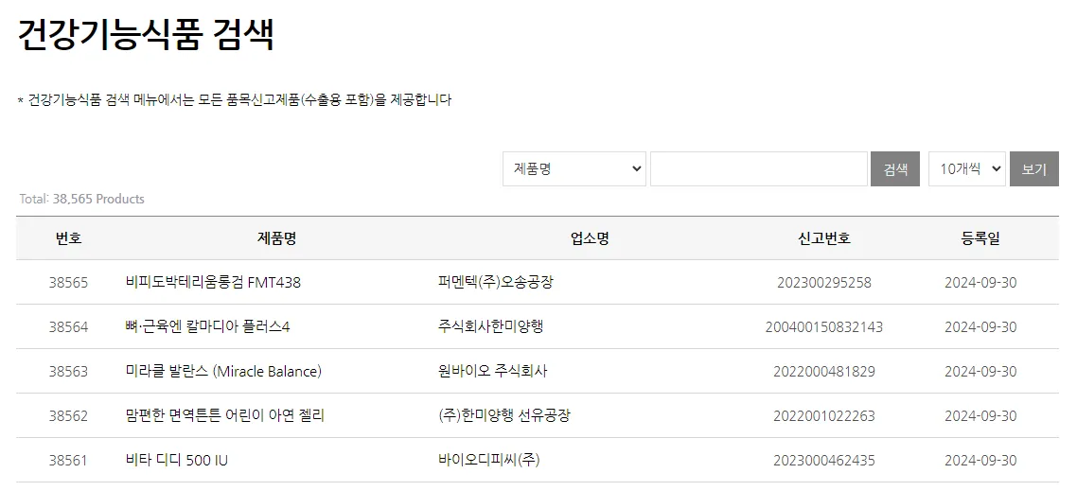
맞춤건강관리> 안심조회서비스 화면
> 안심 조회 서비스

Slide 6
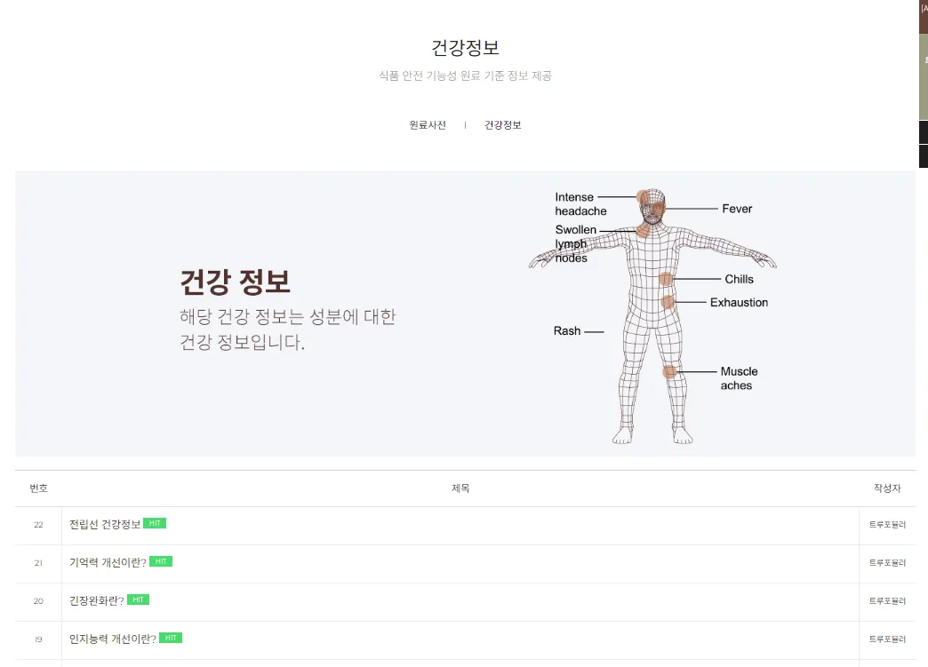
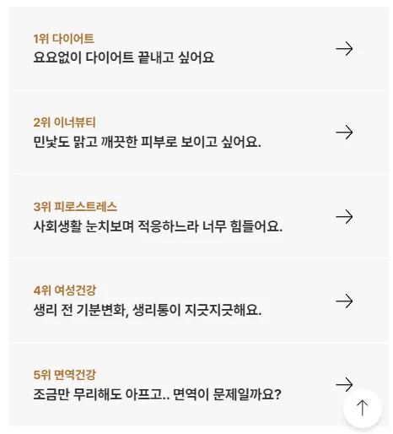
맞춤건강관리> 건강정보 화면
> 건강정보

Slide 7
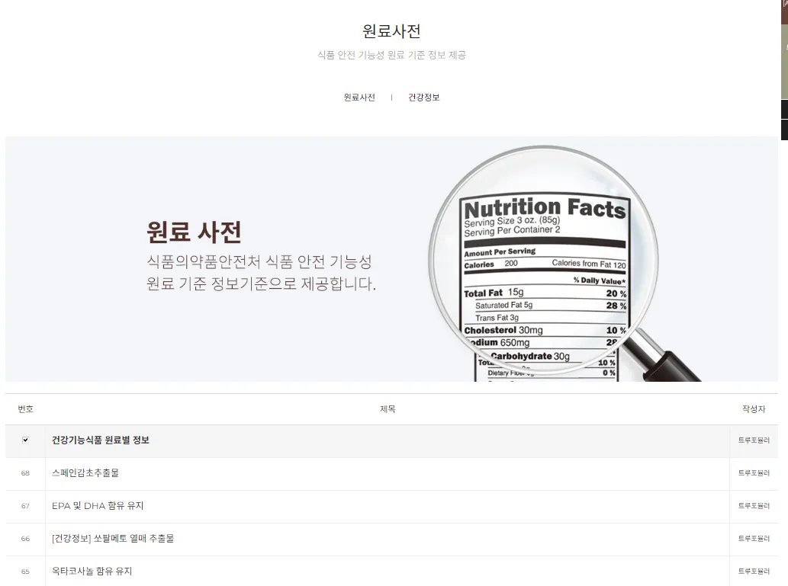
맞춤건강관리> 성분 사전 화면
> 성분 사전
성분 사전
성분 사전

Slide 8
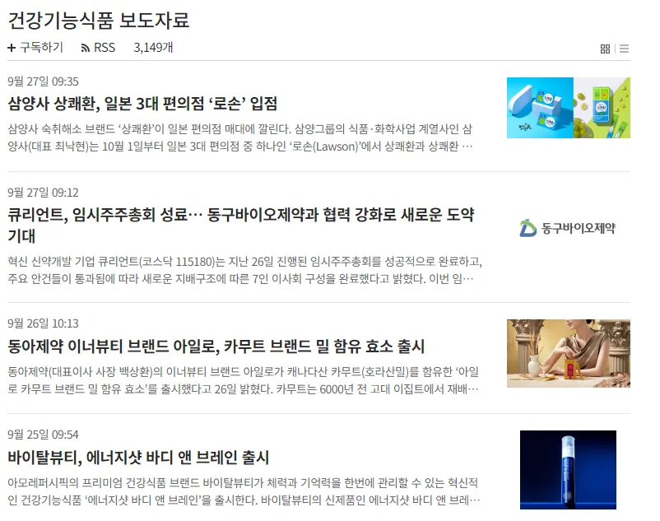
맞춤건강관리> 새 소식 화면
> 새 소식
건강기능식품의 새로운 정보

